Slide 1
大作业2 （实习2.4 马踏棋盘， 实验6.4平衡二叉树操作演示）
第13组 李昊宸 李颖彦 孙鼎程

Slide 2
马踏棋盘
1706 计算机科学与技术
李昊宸

Slide 3
问题描述
设计一个国际象棋的马踏遍棋盘的演示程序。
将马随机放在国际象棋的8*8的棋盘Board[8][8]的某个方格中，马按走棋规则进行移动。要求每个方格只进入一次，走遍棋盘上全部64个方格。
编制非递归程序，求出马的行走路线，并按求出的行走路线，将数字1,2，……，64依次填入一个8*8的方阵，输出之。

Slide 4
设计思路
由于使用非递归的方式进行遍历，需要使用数据结构——栈。搜索方采用深度优先搜索，每搜索到一个可走结点就将该节点入栈，在棋盘上做出已走标记并继续探索。当无路可走但棋盘未全部遍历时，从栈顶弹出当前节点，清楚访问痕迹，更换另一条未走过的路线行走。此外，为了加速访问，在探寻可能的下一步该怎么走时，优先选择分支最少的道路行走，这样做可使较难到达的边界结点优先被访问，从而降低尝试次数。

Slide 5
设计框架
1.头文件和宏以及全局变量
#include<stdio.h>
#define LENGTH 8
int board[LENGTH][ LENGTH] = {0};
int row_change[LENGTH] = {2,1,-1,-2,-2,-1,1,2};
int col_change[LENGTH] = {1,2,2,1,-1,-2,-2,-1};
struct Stack{
int row;
int col;
int director;
}STACK[100];
int top = -1;
2.初始化函数：
void init(int x, int y);
3.访问棋盘函数：
int try_next(int i, int j);
4.输出函数：
void show();
5.主程序：
int main()
 | 2 |  | 1
3 |  |  |  | 0
 |  | ●
4 |  |  |  | 7
 | 5 |  | 6

Slide 6
设计细节
1.数据结构定义
int board[LENGTH][ LENGTH] = {0}; //棋盘用8*8二维数组表示
int row_change[LENGTH] = {2,1,-1,-2,-2,-1,1,2}; //每走一步行坐标变换量
int col_change[LENGTH] = {1,2,2,1,-1,-2,-2,-1}; //每走一步纵坐标变换量
struct Stack{
int row; //行坐标
int col; //列坐标
int director; //探索方向
}STACK[100]; //最多容纳100步
int top = -1; //栈顶指针

Slide 7
设计细节
2.初始化函数
void init(int x, int y)
{
int row,col;
top++; //初始化时top为0
board[x][y] = top + 1; //给棋盘做访问标记
STACK[top].row = x; //栈顶行数
STACK[top].col = y; //栈顶列数
STACK[top].director = -1; //方向初始化
row = STACK[top].row;
col = STACK[top].col;
if(try_next(row,col)) //调用模拟访问函数
show(); //若成功遍历就打印
else printf("马不能遍历棋盘");
}

Slide 8
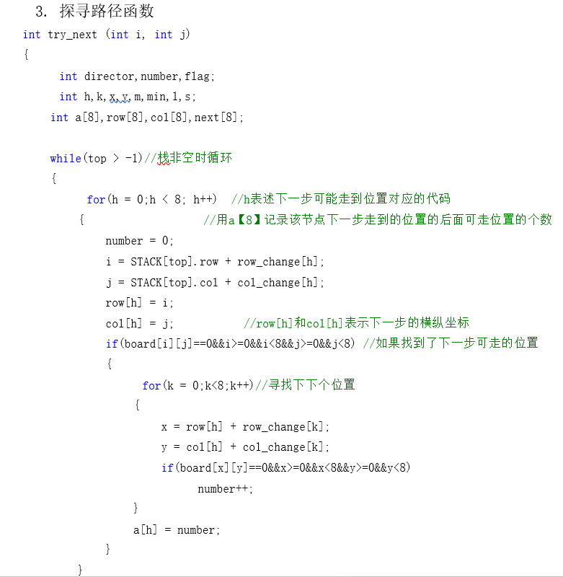
设计细节

Slide 9
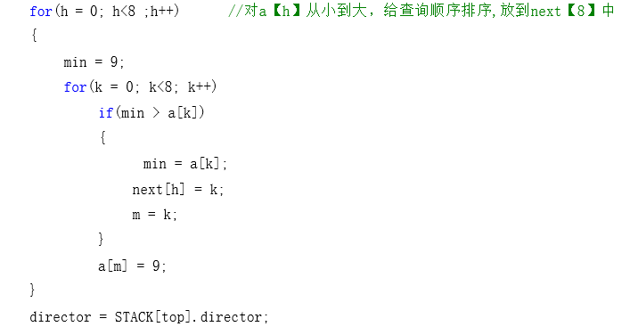
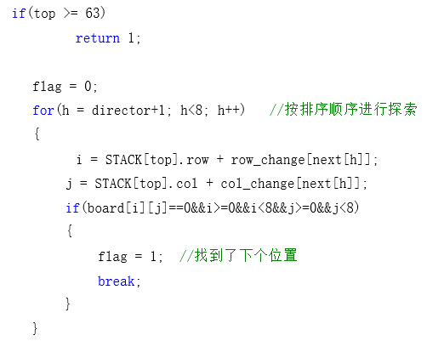
设计细节

Slide 10
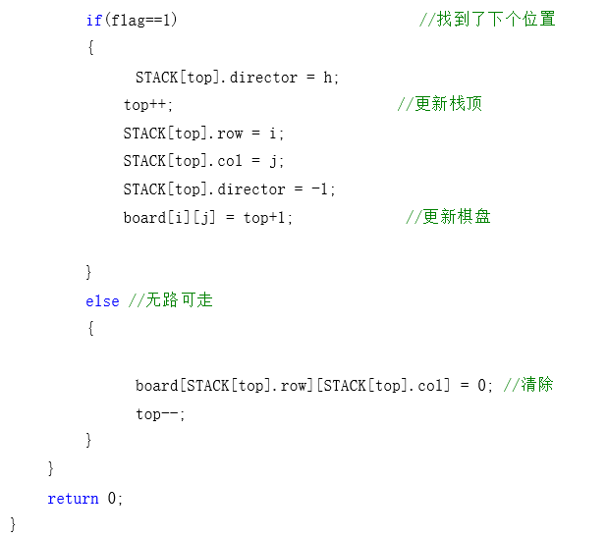
设计细节

Slide 11
设计细节
4. 输出函数
void show()
{
int i,j;
i = 0;
j = 0;
for(i = 0; i< LENGTH; i++)
{
for(j = 0; j< LENGTH; j++)
printf("\t%d",board[i][j]);
printf("\n\n\n");
}
}

Slide 12
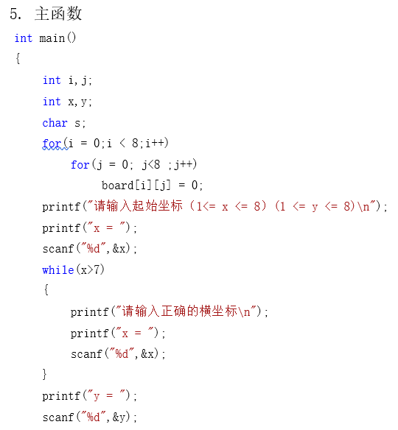
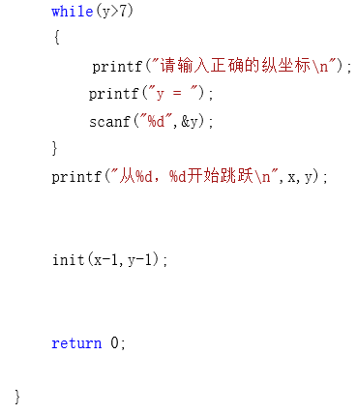
设计细节

Slide 13
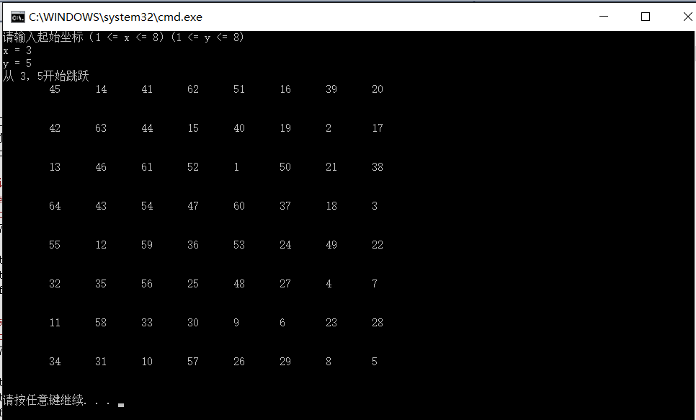
测试结果

Slide 14
平衡二叉树
1706 计算机科学与技术
李颖彦

Slide 15
功能实现
利用平衡二叉树实现了一个动态查找表。实现查找，插入，删除，分裂，合并五种功能。

Slide 16
主要思路
插入：与书上思路一致，采用递归实现，先找到插入位置，若插入成功，再对其进行平衡处理。
查找：递归查找左右子树即可。
删除：找到要删除结点，分两种情况讨论：左子树（右子树）为空：则直接用右子树（左子树）替代被删除结点即可。若左右子树均不为空，本实验采用左子树的最大值替代删除结点的值，之后删除左子树最大值所对应的结点即可。删除之后进行平衡操作，左子树变矮可视为右子树长高。
合并：将另一棵二叉树的值插入第一棵即可完成。
分解：将每一个结点的值与关键值进行比较，小于等于插入平衡二叉树A，大于插入平衡二叉树B。

Slide 17
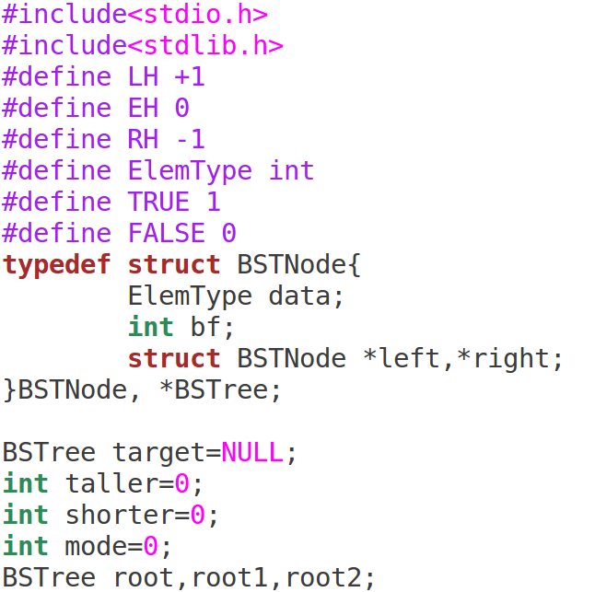
关键代码
初始宏定义等：

Slide 18
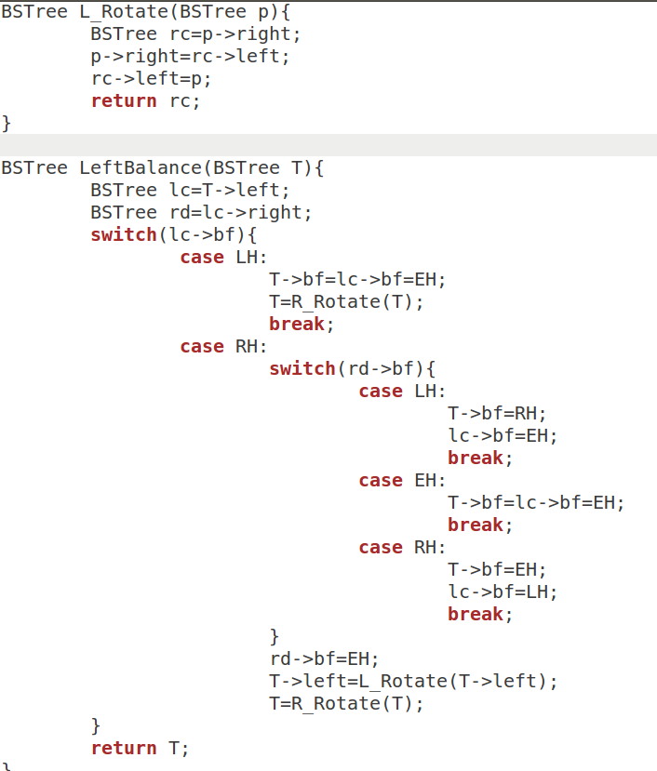
左旋与左平衡

Slide 19
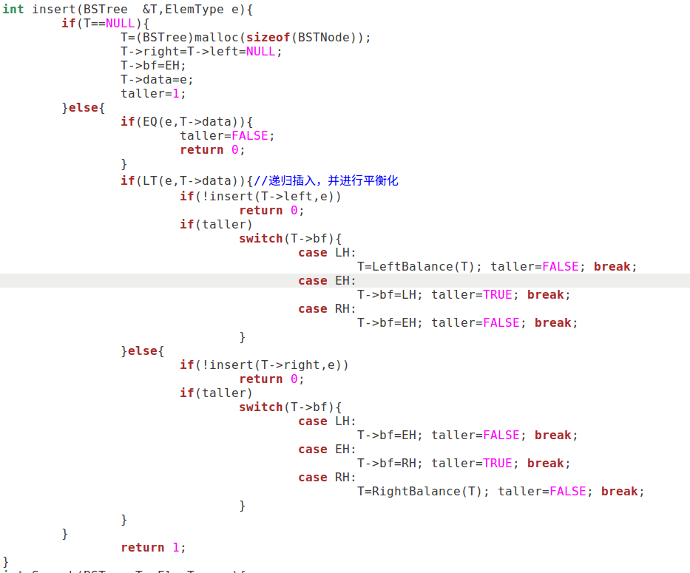
插入

Slide 20
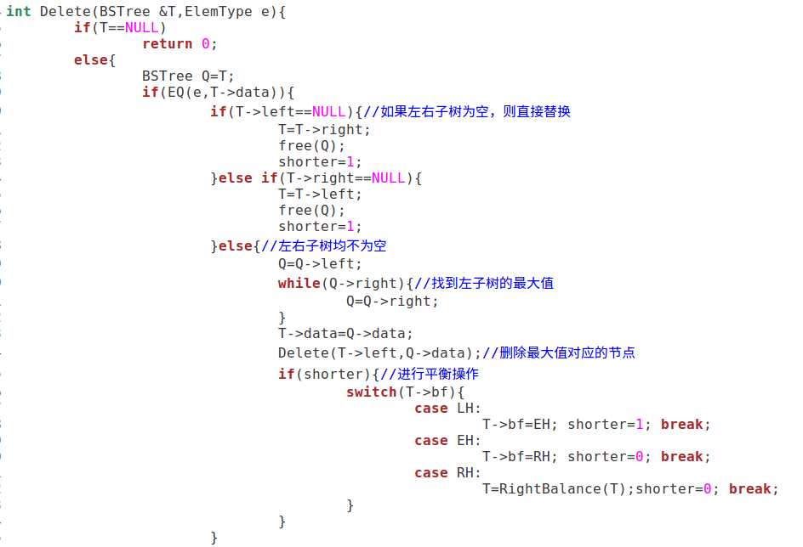
删除（相等）

Slide 21
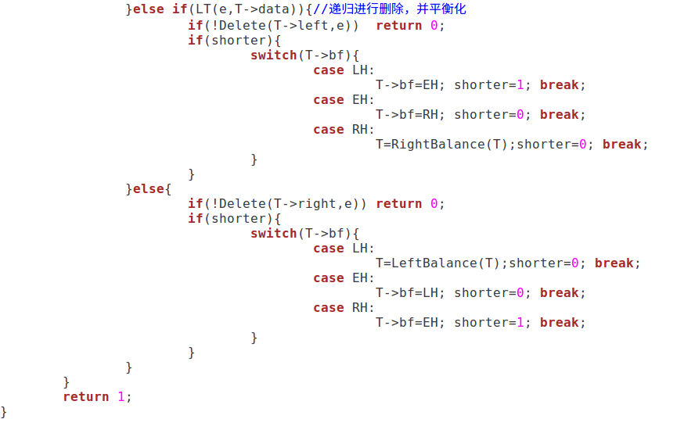
删除（不等）

Slide 22
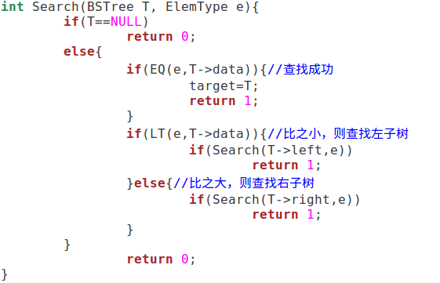
查找

Slide 23
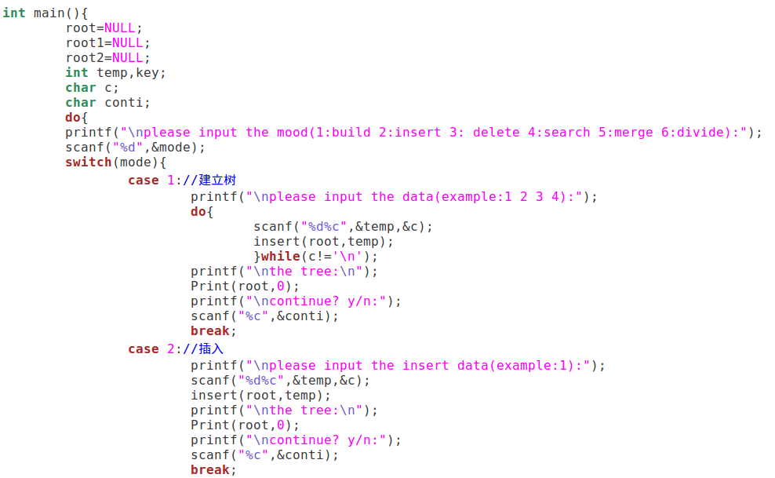
Main函数（1）

Slide 24
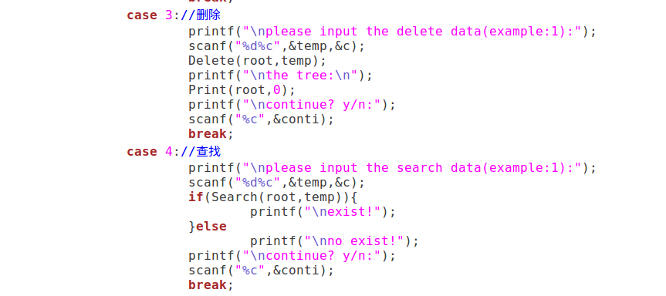
Main函数（2）

Slide 25
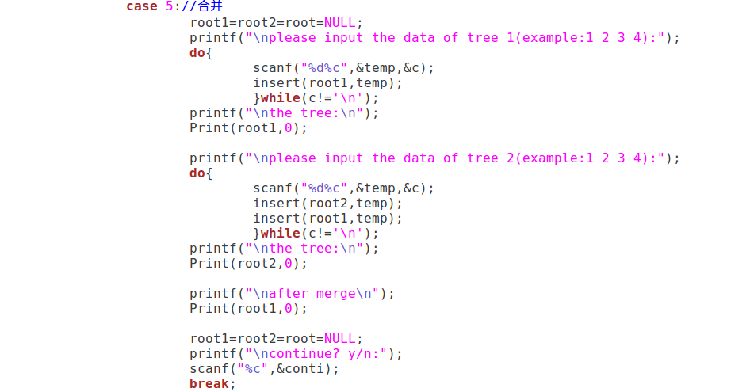
Main函数（3）

Slide 26
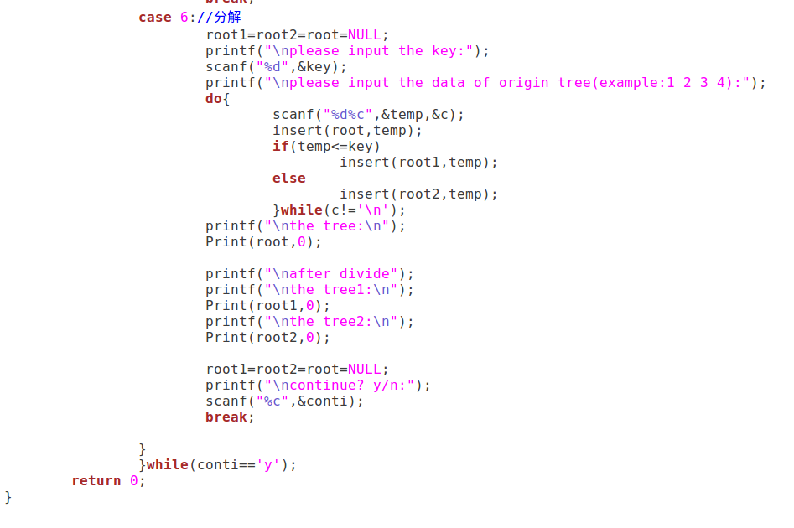
Main函数（4）

Slide 27
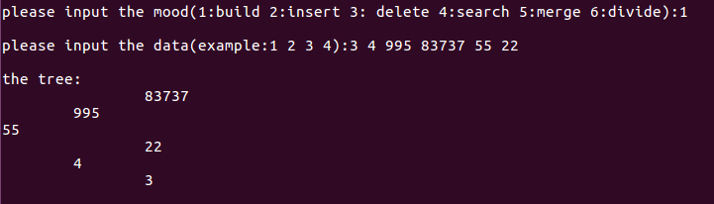
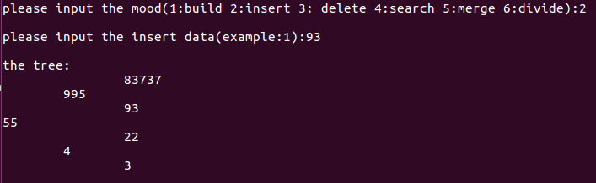
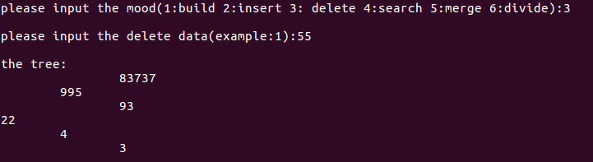
运行结果

Slide 28
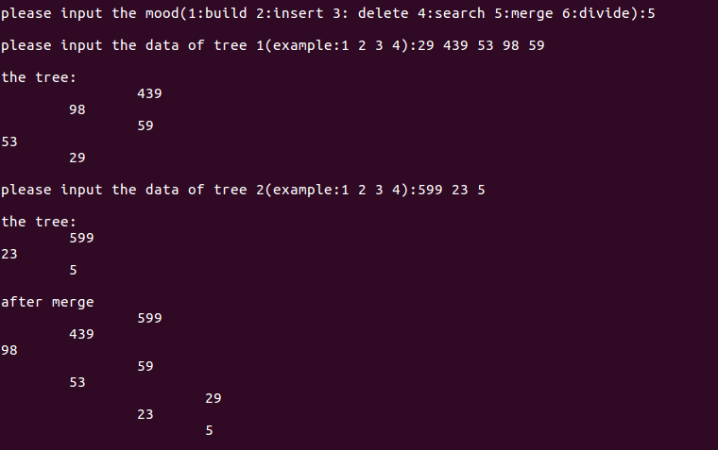
运行结果

Slide 29
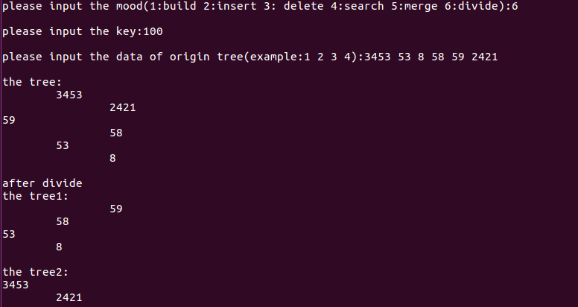
运行结果

Slide 30
谢谢大家！

